Slide 1
Laporan Status CoP & JCoP (sehingga 31 Mei 2017)

Slide 2
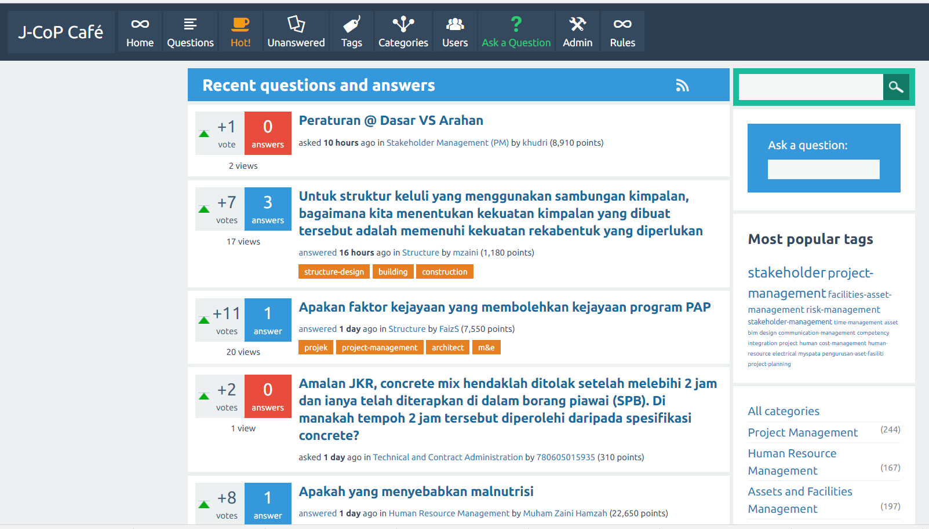
Statistik JCoP

Slide 3
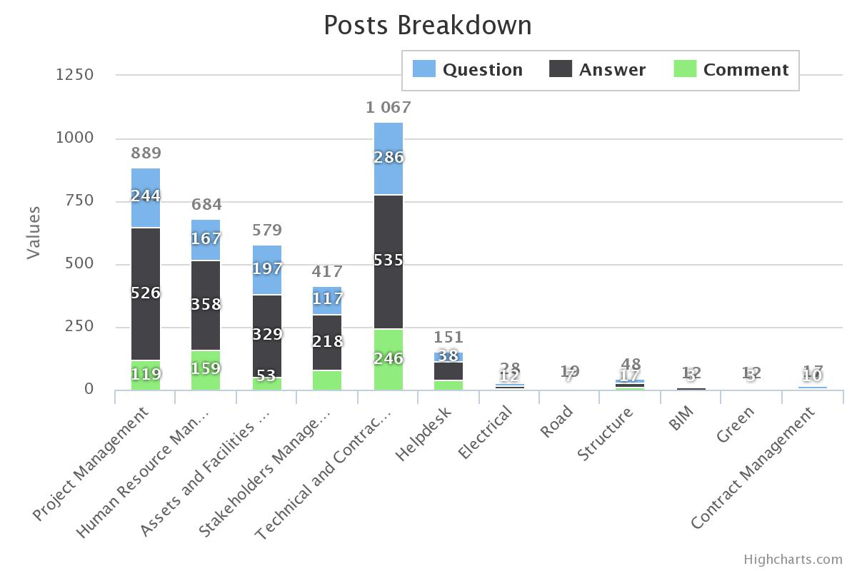
Statistik JCoP (# postings)
3,923 posts

Slide 4
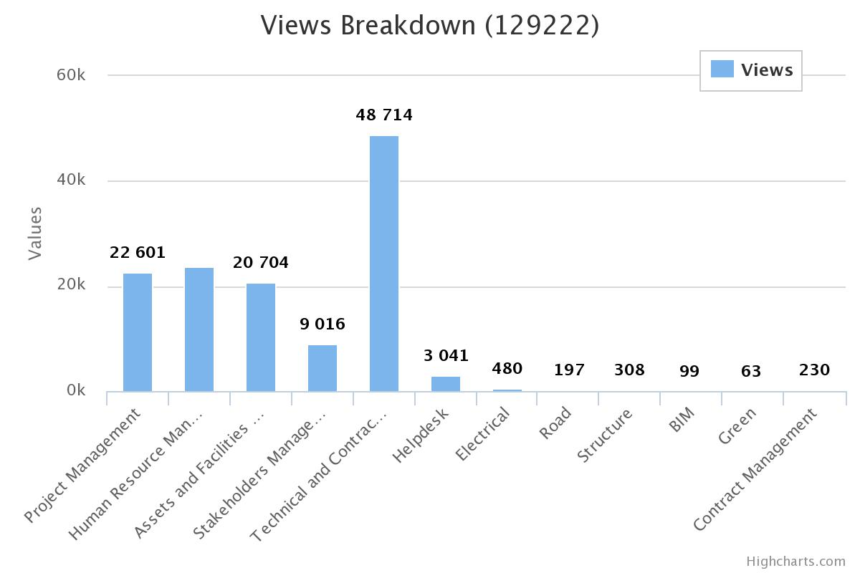
Statistik JCoP (page views)
129,222 views

Slide 5
Statistik JCoP (# postings and Users)

Slide 6
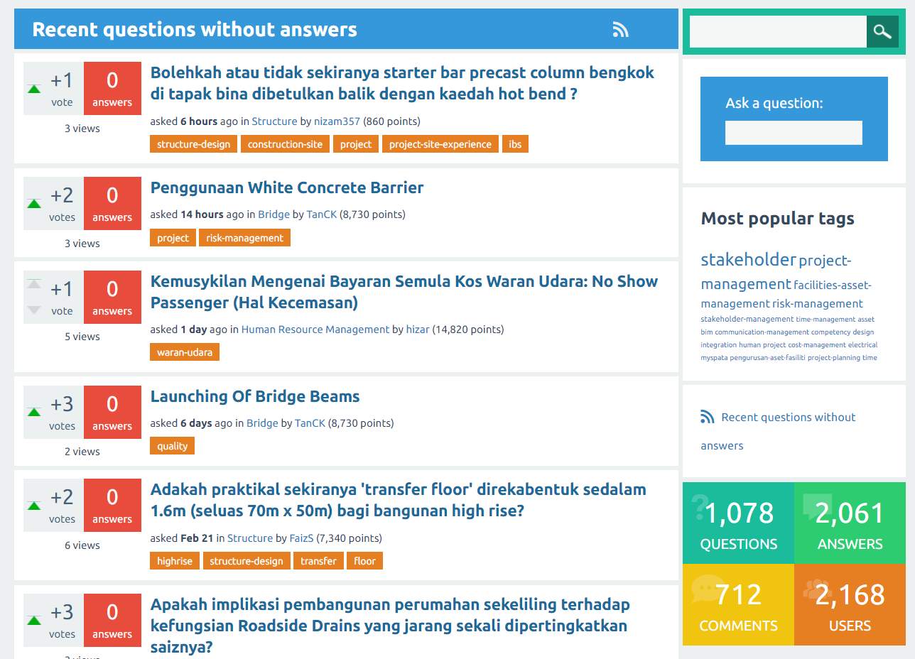
Unanswered Questions
57 soalan

Slide 7
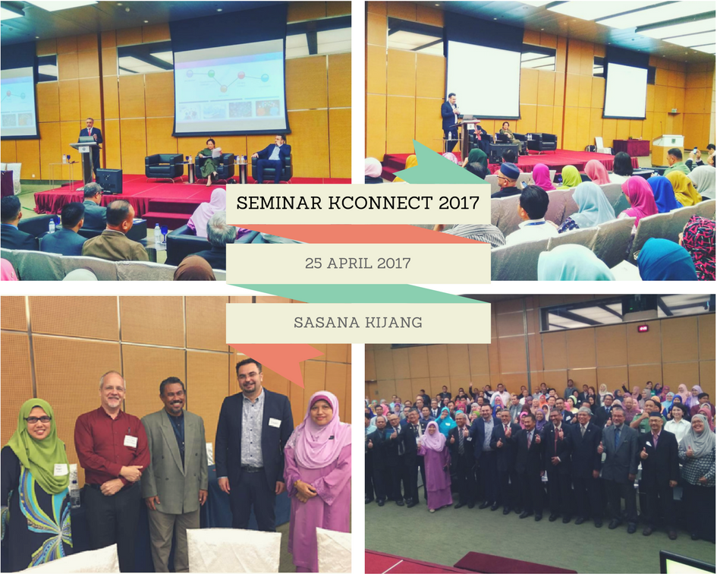

Slide 8
KCONNECT2017 Highlights

Slide 9
CoP – The Way Forward
Melantik CoP Champion dan Core Team Members yang baru bagi domain CoP yang dormant
Menilai prestasi dan hayat CoP melalui Borang CoP Self-Assessment
Mengenal pasti domain CoP yang baru
Mengadakan program promotion & marketing dengan lebih menyeluruh

